Slide 1

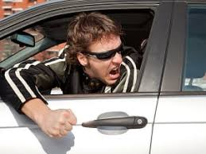

המרכז לגביית קנסות רשות האכיפה והגבייה.
כולנו מתגייסים לפעול לאיכות הסבת עבירת התנועה (הדו"ח).

Slide 2


ברכות והכרת תודה על הכינוס
השותפים למשימה הלאומית
בשמי ובשם הנהלת האיגוד וחבריו אבקש לברך על היה לכנס את כל השותפים הפועלים כל אחד בתחמו לשאוף לביצוע הסבת הודעת הקנס על עבירת תנועה על שם בעל הרכב ו/או הנהג הרשום במסמכי התאגיד.
אין ספק שמדובר בכינוס חשוב ושובר שגרה שיעדו המרכזי להגיע למבצעי עבירת התנועה על פי כוונת המחוקק .

Slide 3

כרטיס ביקור
איגוד קציני בטיחות מקצועיים בתעבורה
תקנון העמותה מאושר ברשם העמותות .
(מס' עמותה 58-009-272-4) האיגוד רשום כעמותה כחוק ברשם העמותות התקנון מאושר ברשם העמותות.
העמותה ( האיגוד ) נחשב מלכ"ר מוסד ללא כוונת רווח, כספי העמותה משמשים לביצוע מטרותיה על פי תקנון העמותה. חלוקת רווחים או טובות הנאה בין חבריה אסורה בכל צורה שהיא.
האיגוד מגן על זכויות קציני הבטיחות ושומר על מעמדם המקצועי באיגוד ומחוצה לו.האיגוד נוסד בשנת 1965 במטרה לחזק ולשפר את מעמדם המקצועי של קציני המקצועיים האיגוד מהווה כארגון היציג של קציני הבטיחות המקצועיים בישראל בכל נושא מקצועי עם רשויות החוק,ובכלל זה משרד התחבורה, רשויות מקומיות ו/או כל רשות אחרת, לרבות בנושא תנאי אופן העסקה של קציני בטיחות בחברות וברשויות השונות האיגוד מעניק שירותים לכלל קציני הבטיחות המוסמכים בארץ המונים כ- 2,200 איש והמועסקים בחברות וארגונים המחייבים ע"פ חוק העסקת קצין בטיחות. האיגוד מסייע למעסיקים באיתור קציני נדרשים .

Slide 4

- כרטיס ביקור
מוסדות האיגוד נבחרים אחת לשלוש שנים וכוללים מועצה בת 17 חברים, מתוכה נבחרת הנהלה המונה 10 חברים הכוללת ועדת בקורת, וועדת בירורים ומשמעת.
השתתפות בועדות הכנסת בתוך כך ועדת הכלכלה – הכספים, ופניות הציבור . התייחסות מקצועית של האיגוד להצעות חוק ותקנות בנושאי תחבורה ותעבורה. נציגי האיגוד משתתפים בישיבות ועדות ממשלתיות נוספות כגון ועדת החינוך ובוועדת המשנה למלחמה בתאונות הדרכים. כך גם בוועדות שונות המתמנות אד- הוק לפתרון בעיות ייחודיות.
האיגוד מיוצג בועדת ההסמכה והקבלה לקורס קציני בטיחות ומייצג את קציני הבטיחות בועדות מקצועיות במשרד התחבורה ומשרד הכלכלה .
קורסים – האיגוד פועל לפתיחת קורסים להרחבת הידע של קציני הבטיחות כגון: קורס להכרת מערכות בטיחות מתקדמות לרכב ,השתלמות בנושאים הנוגעים לענפים שונים בתחום תפקידנו האיגוד מקיים בכל שנה ארבעה כנסים ארציים .
האיגוד פועל בהטמעת מערכות בטיחות מתקדמות לרכב ועסק בהבאת נתונים וסקרים על מנת לאשש את יעלות המערכות למניעת סטייה מנתיב ושמירת רוח . בנושא זה אנו משתפים פעולה עם עמותת אור ירוק ופורום פעולה ועוד .

Slide 5

תפקידו המרכזי של קצין הבטחות
על פי סקרים 96% מהסיבות לתאונות נגרמים עקב הגורם האנושי ורק -4% עקב הגורם הטכני,סקר זה בה עוד לפני הוספת מערכות בטיחות מתקדמות שנכנסו לאחרונה בכל רכב . עיקר התפקיד הוא ניהול פיקוח והדרכה: בטיפול מונע לאיתור תקלות בכלי הרכב. טיפול מונע מול הגורם האנושי.טיפול מונע בתשתית בתחום המפעל. מניעת תאונות .
קצין הבטיחות מבקר ומקבל החלטות בכל הקשור:
לגורם האנושי .לגורם הטעני . לגורם התשתית.
גורם מקשר בין האיגוד : למשרד התחבורה ומשרדי הממשלה , רשויות, יבואנים, מוסכים, ליסינג ועוד.
בארגון בו הבטיחות בתעבורה אינה חלק ממטרות הארגון, התמודדות קשה יותר וקיימים קונפליקטים.

Slide 6

שינוי בחלק י' המחודש בתקנות התעבורה
בתפקדי קצין הבטיחות סדרי בטיחות
בהפעלת כלי רכב בחברות
על פי סקר שנערך על ידי דר' עדנה ארליך הנמצא שהעסקת קצב"ת גרמה
להפחתת בעלויות תפעול הבטיחות בארגון בצורה מובהקת ומשמעותית
בשיעור של 25%.
להבנתי אני מאמין שאין חברת ליסינג שמוכנה להציב יותר מ- 50 מכוניות ויותר ללא פיקוח צמוד של בעל מקצוע כקצין בטיחות.
היות והיא מפקידה את רכושה .
אבקש לציין שלוש עובדות על התיקון החדש.
מי חייב קצין/י בטיחות וכמה לפי מספר כלי הרכב;
13 תפקידים נוספים חדשים על ה- 8 שהיו לקצין הבטיחות;
חובות בעל המפעל /מנכ"ל החברה .
** חלק מהנתונים נלקחו מהמצגת של דני שטורזמן מב.ב.ד

Slide 7
תוספת חמש עשרה: קציני בטיחות נדרשים לפי כמות כלי הרכב
 | סוג הרכב | כמות כלי הרכב | ימי עבודה* בשבוע**
1. | כלי רכב מסוג 1M כמרכב אחוד, רכב מסוג OT, O2, 1O, 1N, L, T, לרבות רכב החכר ורכב השכרה. * | עד 44 45 עד 70 71 עד 80 81 עד 100 101 עד 250 | 1 2 3 4 משרה מלאה
* אלה שעל פי תקנה 579 חייבים בקצין בטיחות החל מ-40 כלי רכב.
* יום עבודה = 8 שעות לפחות, שלא יחלו אחרי 14:00 אם קדמו להן שעות
עבודה נוספות באותו יום
** משרה מלאה (שבוע) = 5 או 6 ימי עבודה כמקובל במפעל

Slide 8
תקנה 585: תפקידי קצין בטיחות (8 תפקידים ותיקים + 13 חדשים)
(1) לפקח על כך שהנהגים המועסקים על ידי המפעל או הנוהגים ברכבו ימלאו אחר הוראות פקודת התעבורה והתקנות על פיה;
(2) לפקח על כך שהרכב של המפעל או המופעל על ידו יהיה בכל עת במצב תקין ושיתמלאו בו הוראות דיני התעבורה;
(3) לפקח על הוראות כל דין הנוגע לבטיחותם של עוברי דרך ותקינותו של רכב בתחום המפעל;
(4) לפקח על כך שמצב בריאותם של הנהגים כאמור בפסקה (1) יהיה תואם את דרישות דיני התעבורה;
(5) להדריך את הנהגים כאמור בפסקה (1) בענייני נהיגה, טעינה, פריקה, טיפול ברכב ודיני התעבורה;
(6) להמליץ בפני בעל המפעל בכל הנוגע להכשרתם ולהשתלמותם של הנהגים במפעל ולהנהגת סדרי בטיחות במפעל ובכל הנוגע לבטיחותם של הנהגים ושל הרכב;
(7) להגיש דוחות לבעל המפעל בכל הנוגע לתפקידיו לפי תקנה זו;
(8) לנהל כרטסת ורישומים לגבי רכב ונהגים על פי הפרטים שהורתה הרשות.

Slide 9
(9) בלי לגרוע מתקנה 585א*, לפקח על כך שרישיון הנהיגה של הנוהג ברכב של המפעל בתוקף ומתאים לסוג הרכב שבו הוא נוהג כלהלן:
(א) לגבי נוהג המועסק בתפקיד נהג – בכל תקופת העסקתו;
(ב) לגבי נוהג אחר מהאמור בפרט(א), עם קבלת הרכב לידיו לראשונה;
*תקנה 585א: בדיקת רישיונות ומידע תעבורתי
(10) לפקח על כך שרישיון המוביל במשמעותו בפרק השני לתקנות שירותי הובלה שניתן לגבי רכב של המפעל בתוקף;
(11) לקיים פגישות אישיות עם אדם שעיקר עיסוקו במפעל הוא נהיגה או שעיסוקו במפעל מחייב נהיגה במשך רוב שעות העבודה שלו אחת לשלושה חודשים ולתעד את תוכנן בכתב;
(12) לוודא את ביצוען של הדרכות מקצועיות לפי תקנה 587ב(ח)* ולהודיע על ביצוען לרשות;
*תקנה 587ב(ח): חובת בעל המפעל להכין תכנית הדרכה
(13) לפקח על כך שהרכב יתוקן רק במוסך שניתן לו רישיון לפי סעיף 127 לחוק רישוי שירותים ומקצועות בענף הרכב, התשע"ו-2016, בנוגע לפעולות המחייבות טיפול במוסך בהתאם לסעיף 128 לחוק האמור;

Slide 10
(14) לבצע, אחת לחודש, בדיקת תקינות המערכות שבאוטובוס, ברכב ציבורי, וברכב מסחרי החייב ברישיון מוביל, ולוודא את קיום המסמכים הנדרשים לגבי כל אחד מהם, הכל כמפורט בטופס המתאים לסוג הרכב כפי שמובא בחלק ג' בתוספת השלוש עשרה ולמלא אותו, וזאת לאחר שנערכה לרכב בדיקת תקינות על ידי קצין הבטיחות או על ידי מוסך כמפורט בפסקה (13) או על ידי מכון רישוי בהתאם לצורכי הבדיקה הנדרשת, ובתום הבדיקה יאשר בחתימתו על גבי רישיון ההפעלה או רישיון המוביל, לפי סוג הרכב, את תקינות הרכב;
15) לבצע בדיקת תקינות מערכות לרכב אחר מזה שפורט בפסקה (14) ולוודא את קיום מסמכיו, ולמלא את הטופס המתאים לסוג הרכב כפי שמובא בחלק ג' בתוספת השלוש עשרה, וזאת בפרקי הזמן האלה:
(א) לגבי רכב, למעט רכב השכרה ורכב החכר, אשר נמצא בחצר משרד
להסעות, כהגדרתו בתקנה 579, בעל רישיון לשירות השכרת רכב –
אחת לשישה חודשים;
(ב) לגבי רכב השכרה ורכב החכר אשר נמצא בחצר משרד להסעות,
כהגדרתו בתקנה 579, בעל רישיון לשירות השכרת רכב – אחת ל-3 שנים;
(ג) על אף האמור בפסקאות משנה (א) ו-(ב), לגבי רכב שגילו מעל 3
שנים – אחת לשלושה חודשים;
לביצוע הבדיקות בסעיפים 14 ו-15 יש טופסי בדיקות בתוספת ה-13, חלק ג'

Slide 11
תקנה 587ב: חובות בעל המפעל (הרחבה ממשית של התקנה):
(א) בעל המפעל יביא לידיעת העובדים את דבר מינויו של קצין הבטיחות במפעל ותפקידיו.
(ב) בעל המפעל יספק לקצין הבטיחות את כל האמצעים הדרושים למילוי תפקידו ויאפשר לו למלא את תפקידו כיאות לפי הוראות כל דין.
(ג) בעל המפעל לא יאפשר נהיגה ברכב מפעל, לנהג שלגביו הודיע לו קצין הבטיחות בכתב כי רישיון הנהיגה שלו אינו בתוקף או שדרגת רישיונו אינה מתאימה לסוג הרכב המופעל במפעל.
(ד) בעל המפעל יעדכן את קצין הבטיחות בדבר אדם חדש שעיקר עיסוקו במפעל הוא נהיגה או שעיסוקו במפעל מחייב נהיגה במשך רוב שעות העבודה שלו, שבכוונתו להעסיק במפעל, ויקבל את חוות דעתו בדבר התאמתו לנהיגת כלי הרכב במפעל, טרם העסקתו כאמור.
(ה) בעל המפעל לא יאפשר נהיגה ברכב מפעל, שלגביו הודיע לו קצין הבטיחות בכתב כי קיים בו ליקוי בטיחות המסכן את הבטיחות כאמור בתקנה 587א 1(ב), שטרם תוקן.
(ו) בעל המפעל יבטיח כי תיקון מערכות הבטיחות של כלי רכב במפעל ייעשה במוסך כאמור בתקנה 585(א)(13).

Slide 12
ז) בעל המפעל יבטיח את פעילות הנהגים בהתאם לתקנה 168 לעניין שעות הנהיגה והמנוחה של הנהגים במפעל.
(ח) בעל המפעל יכין אחת לשנה תכנית הדרכות מקצועיות שנתית לנהגים במפעל, לפי רשימת נושאים והכול כפי שקבעה לו הרשות ובדרך שאישרה לו; התכנית תכלול הדרכות מקצועיות, לאדם שעיקר עיסוקו במפעל הוא נהיגה או שעיסוקו במפעל מחייב נהיגה במשך רוב שעות העבודה שלו – פעמיים בשנה לפחות, שאחת מהן תתקיים לקראת החורף ואחת מהן תתקיים לקראת הקיץ, ולנהג שאינו כאמור – אחת לשנה לפחות, משך כל הדרכה לא יפחת משלוש שעות והיא תתועד בתיק הדרכות ובתיק הנהג;
(ט) בעל המפעל יישם את הוראות נוהל הבטיחות של כלי הרכב במפעל כפי שהוכנו על ידי קצין הבטיחות כאמור בתקנה 585(א)(19).
(י) הודיע קצין הבטיחות לבעל המפעל על ליקוי במצב בריאותם של הנהגים, ידווח בעל המפעל לרשות, מיד עם קבלת ההודעה כאמור; לא דיווח בעל המפעל לרשות על ליקוי במצב בריאותם של הנהגים, תוך שבעה ימים מיום קבלת ההודעה, ידווח קצין הבטיחות עצמו לרשות ולרופא המוסמך כאמור בתקנה 193(ב).
תקנה 587ב1:
לפי סעיף 65ד לפקודת התעבורה:
רכב של תאגיד – מערכת לדיווח ומעקב (לשעבר "נוהל 6) מכאן אני מבקש להתחיל על חשיבות הסבת הדוחות על שם הנהג .

Slide 13
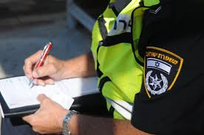
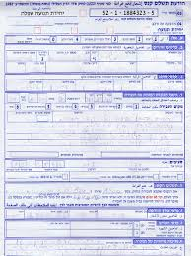
עפ"י פרסומים בישראל נרשמים בכל
שנה מעל מיליון דוחות על עבירות תנועה
חלק ניכר מהטיפול של משטרת ישראל הוא העברת הודעת הקנס לבעל הרכב הרשום .
מחצית מהודעת הקנס עובר לבעלי רכב רשום הנחשבים לתאגיד .
המטרה והשאיפה של משטרת ישראל וכוונת המחוקק היא להגיע לנהג מבצע העבירה, קל וחומר כאשר הודעת הקנס נרשמת על שם תאגיד .
בפועל אנו עדים לתופעה מדאיגה בניגוד לכוונת המחוקק:
"נהגים חפים מפשע מורשעים ביודעין"
"בתי המשפט מרשיעים חפים מפשע ביודעין, גוזרים עליהם עונשים כבדים ואף מאסר על מה שלא עשו וממילא פוטרים את העבריינים האמתיים, המסוכנים" מאימת הדין .

Slide 14
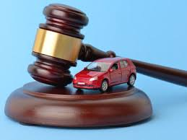
"סעיף 'חזקת הבעלות' מחייב חשבון נפש"
מאות אלפי עבירות תעבורה נעברות מדי שנה ברכב שבעליו מזוהה, אבל הנהג אינו מזוהה. לרוב אין מדובר במקרים של רכב שנמכר וטרם נרשם על שם הבעלים החדש או בגניבה, אלא ברכב הנמצא בחזקת בעליו ומשמש גם נהגים אחרים, כבני משפחה או חברים. רוב העבירות הן עבירות קנס שנתפסו במצלמות, ומיעוטן עבירות חמורות כמו "פגע וברח".
אם הנהג שביצע את עבירה נתפס, מובן שהוא לבדו אחראי. אבל אם הנהג נותר אלמוני, הבעלים נכנס לבעיה גדולה בגלל סעיף 27ב לפקודת התעבורה, הקובע כי "רואים את בעל הרכב כאילו הוא נהג...זולת אם הוכיח מי נהג". זו "חזקת הבעלות" שמרשיעה את בעל הרכב גם אם לא ביצע את העבירה. "
** דבריו של עו"ד איתן לבונטין .

Slide 15
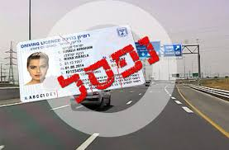
עפ"י ההערכות מספרם של פסולי הנהיגה בישראל
עובר את ה– 30,000 נהגים
כאשר חלקם כלל לא ביצעו את עבירת התנועה .
להלן ההשלכות כתוצאה מכך.
לכאורה קיים מספר הדומה למספר פסולי הנהיגה .
המיוחס לנהגים הנחשבים כעברייני תנועה סדרתיים שמעולם לא נרשם לחובתם
הודעת קנס.
אותם הנהגים המתחמקים מאימת הדין הם אלה הדואגים להעביר את העבירה למישהו אחר
קיימת פרצה נוחה כיום במקרה של דו"ח תאגיד ניתן לשלם את כפל הקנס בחסות החוק ולא
נרשמים לחובתו נקודות או רישום בגיליון רישום תעבורתי .
הדבר גורם ליצירת תרבות נהיגה פרועה הגורמת לריבוי נהגים מסוכנים שנוהגים בקרבנו על הכביש
המסכנים את שאר משתמשי הדרך ,ועל כולנו מוטלת אחריות כבדה לדאוג לבצע את ההסבה על
הנהג הרשום .

Slide 16
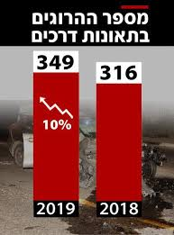
עלינו לייחס חשיבות רבה בהסבת דו"ח תאגיד
על פי הערכות כמות כלי הרכב הכוללת בחברות הליסינג בישראל
מוערכת ב- 400,000 מכוניות משאיות ואוטובוסים ודו גלגלי .
קציני הבטיחות מקבלים בכל שנה אלפי דוחות לטיפול והסבה על
הנהג מבצע העבירה . נהג שקיבל יותר משני דוחות משטרה מוזמן
לשיחת התראה בו ניתן דגש על צבירת נקודות .
הנהלת האיגוד בראשותי רואים חשיבות רבה בטיפול בהסבת הדוחות
הללו על שם הנהג מבצע העבירה . הנזק הכספי מנהיגה לא זהירה
ופרועה גורם לנזק כספי לחברה ולמדינה כאחת ,כאשר בכל שנה אנו
מדווחים על עליה במספר ההרוגים והפצועים . להזכיר הרוג בתאונה עולה
7- מיליון שקל למדינה . אין ספק שמדובר במשימה לאומית חשובה לצמצם
את מספר ההרוגים בדרכים, אם נעשה כל אשר ניתן להגיע לנהג
מבצע העבירה .

Slide 17
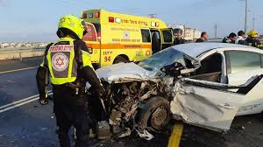
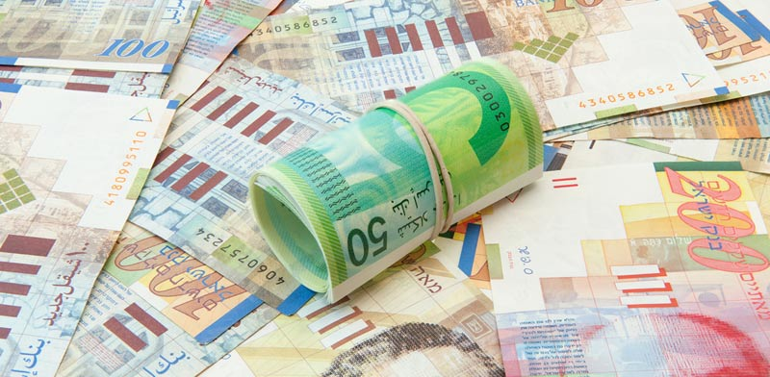
במי פוגעת השיטה?
בהעדר בקרה ופיקוח על נהגים אלה שחמקו מאימת הדין,התוצאות
מורגשות בריבוי תאונות ותלונות על רכב תאגיד ,דבר הגורם לנזקים כספים
ואובדן ימי עבודה .
גם לחברות הליסינג נגרמים נזקים לאור המתואר פגיעות רבות
תיקון ואספקת רכב חלפי ( מקרים אלה אינם מדווחים לחברת הביטוח )
חברות הליסינג הקימו מחלקות המיועדת לטפל בהסבת דוחות לבעל
הרכב /התאגיד הרשום בחוזה החכירה.
עם הגעת הודעת הקנס לחברה קצין הבטיחות דואג להסב את הודעת
הקנס לנהג הרשום במסמכי התאגיד.
ידוע על ריבוי מקרים בהם הודעת הקנס מוסבת בפעם הרביעית לאדם אחר.
כל אלה מייצרים לכולם עבודה ובזבוז משאבים ללא כל תכלית ראויה .

Slide 18
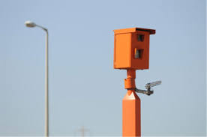
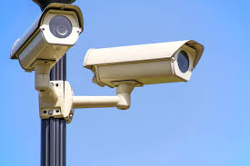
מה מונע לשנות את המצב ?
חוק צנעת הפרט ,הוא החוק שמונע מאיתנו את שינוי המצב הקיים .
ואני שואל האם ביטחון הפרט לא חשוב יותר במקרה זה ?
איך ניתן להסביר שקורת תאונה קטלנית יום למחרת מתפרסם בעיתון שלנהג הפוגע יש – 140 עבירות תנועה, היכן חוק צנעת הפרט אני שואל ?
בשינוי חקיקה ניתן לגרום להפוך את מצלמות המהירות ורמזור אדום למרתיעות יותר . במידה והם יצלמו את הרכב מלפנים ולא מאחור .
בגרמניה ובארצות הברית יש מספר מדינית שהמצלמה מצלמת את הרכב מלפנים כולל את הנהג ויש תהיה לידו החברה מהעבודה ,חוק צנעת הפרט לא אמור להיות חומת מגן לעבריין תנועה.
היום שבכל מקום יש מצלמות ברחוב ,כבישים ,בתי עסק ועוד .צנעת הפרט מופרת ברשתות החברתיות בעת שוד גניבה ועוד .

Slide 19

תודה על ההקשבה .

